Slide 1
APLICACIONES CON
DO WHILE

Slide 2
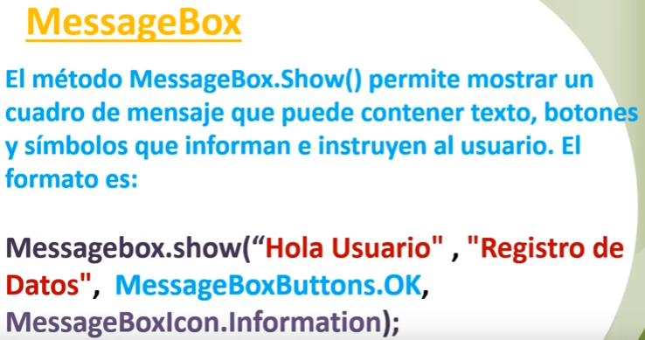
MessageBox e InputBox (Cuadros De Mensaje)

Slide 3
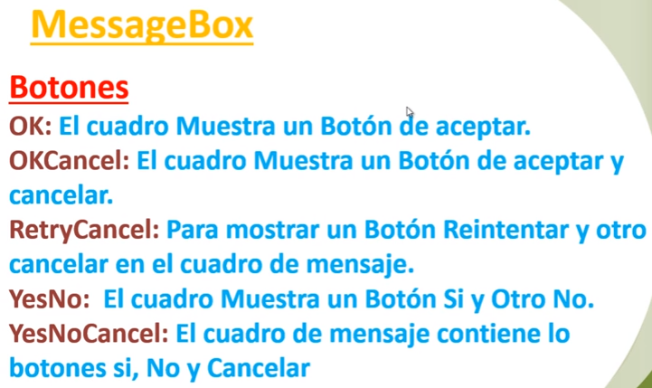

Slide 4
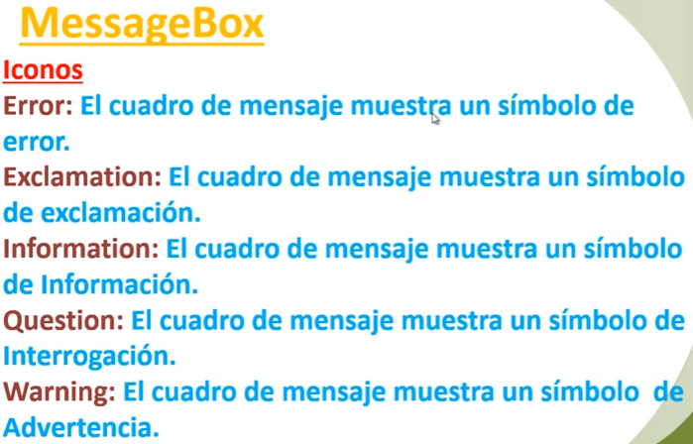

Slide 5
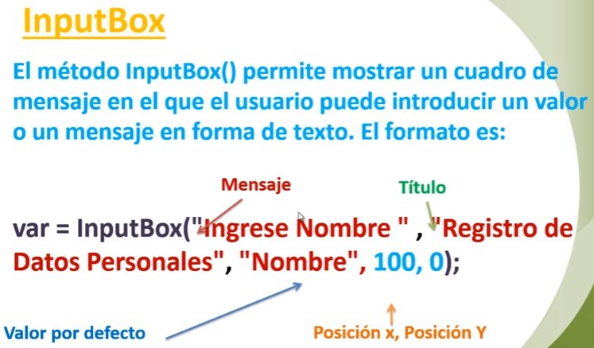

Slide 6
Ejercicio 1
Ingresar el código, nombres y sueldo de 10 empleados.
Imprimir la suma de los sueldos

Slide 7

SOLUCION 01
Abrir el Visual Studio 2022

Slide 8
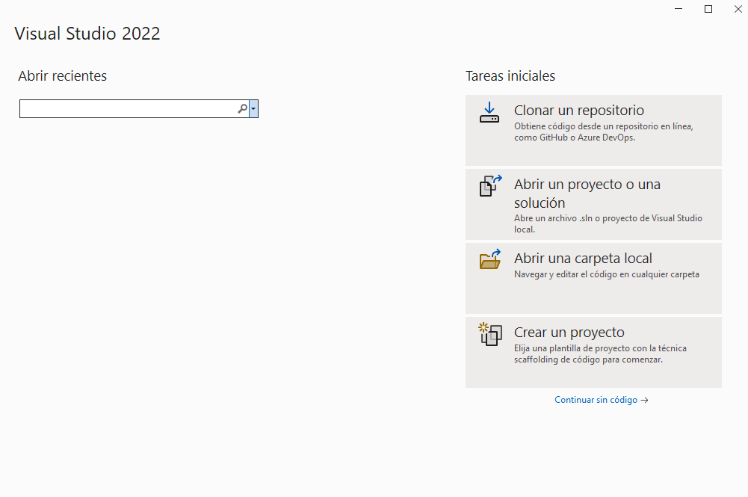
Clic en: Continuar sin código

Slide 9
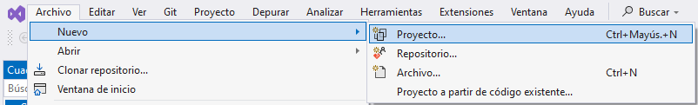
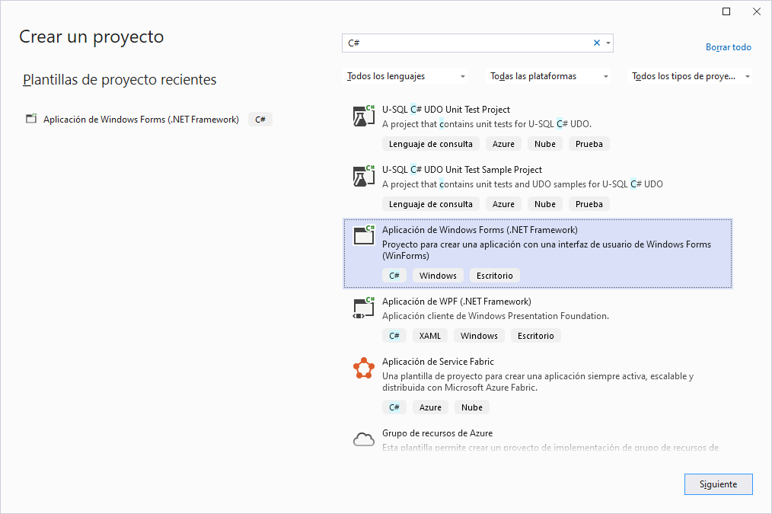
Clic en la opción: Archivo
Clic en la opción: Proyecto
Clic en la opción: Nuevo
Digitar: C#
Clic en la opción:
Aplicación De Windows Forms (.NET Framework)
Clic en el botón: Siguiente

Slide 10
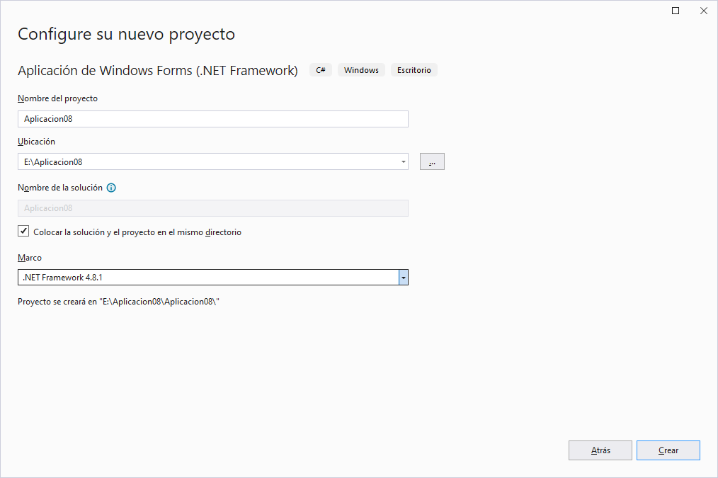
Nombre del proyecto: Aplicacion08
Unidad y carpeta de trabajo
Seleccionar el Framework
Clic en el botón: Crear

Slide 11
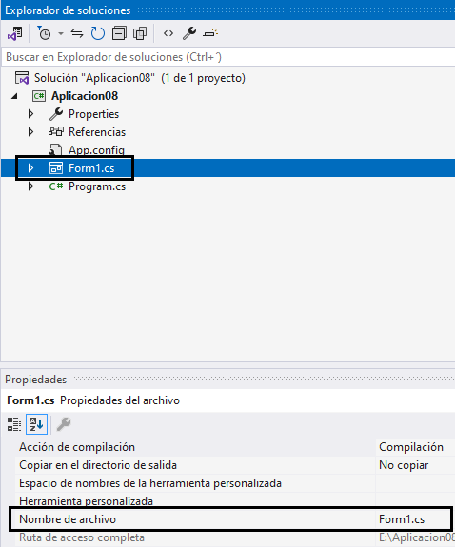
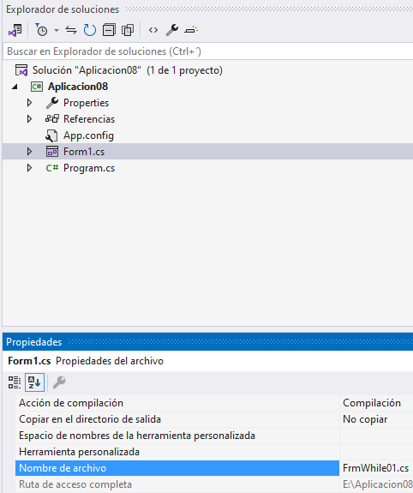
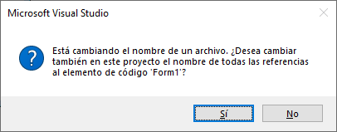
Renombrar el archivo: Form1.cs por FrmWhile01.cs
Clic en: Form1.cs
Clic en: Si

Slide 12
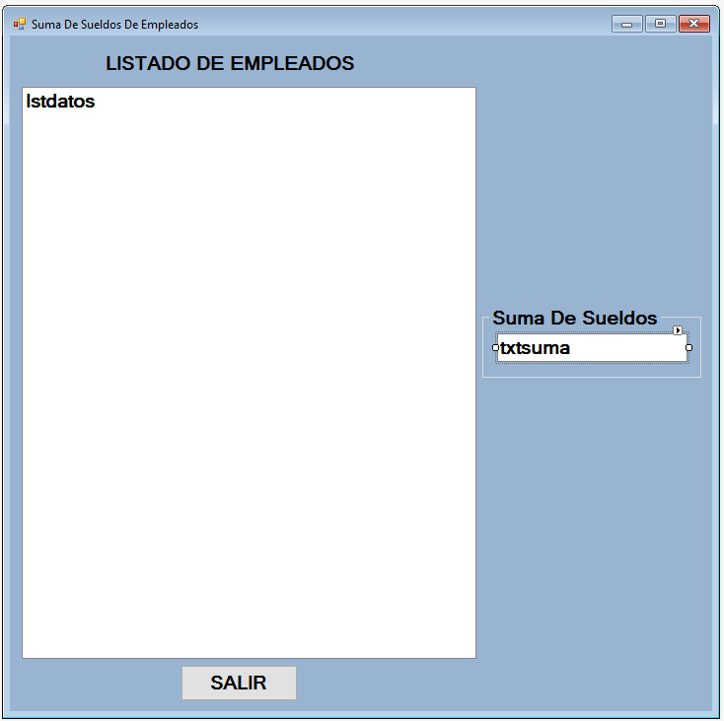
Diseño del Formulario
Name: btnsalir

Slide 13
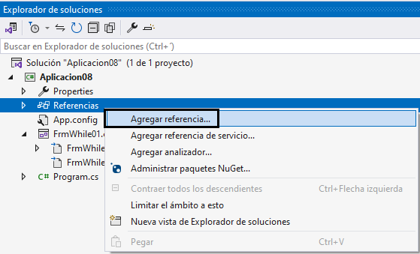
Agregando la referencia para el inputbox
Clic derecho en: Referencias
Clic en la opción: Agregar Referencia

Slide 14
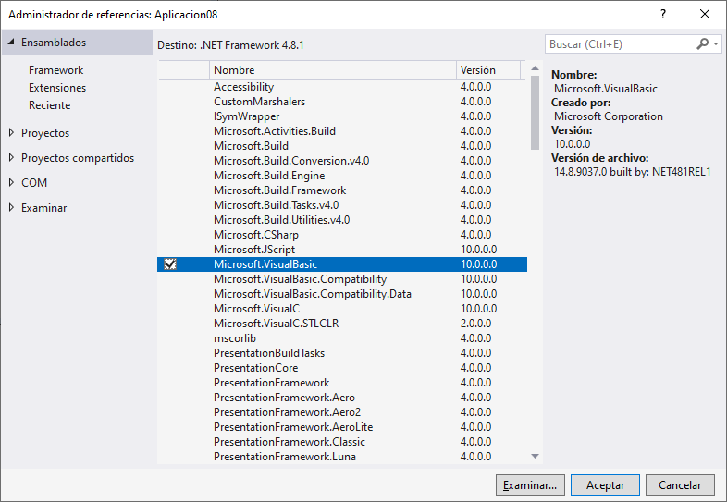
Clic en la opción: Framework
Clic en la opción: Microsoft.VisualBasic
Clic en : Aceptar

Slide 15
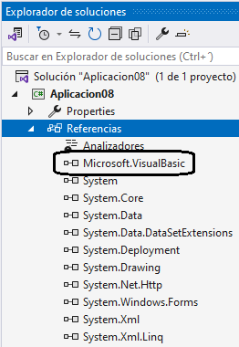
Referencia Agregada

Slide 16
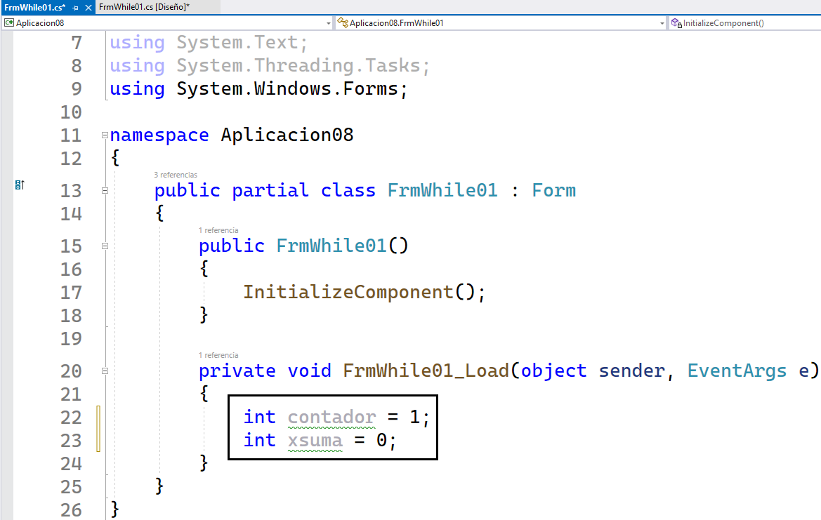
Se declara dos variables tipo entero: contador=1 y xsuma=0

Slide 17
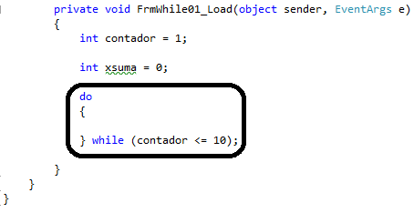
Se inicia la sentencia de repetición do while, con la condición que el contador<=10

Slide 18
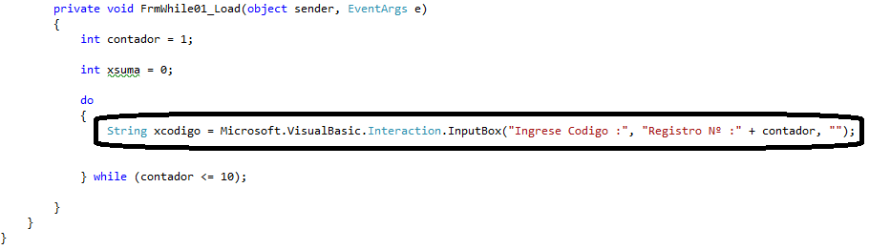
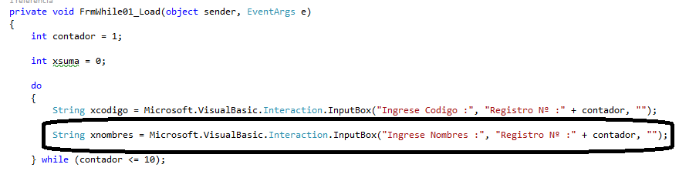
Con el inputbox, se ingresa los códigos y se le asigna a la variable xcodigo
Con el inputbox, se ingresa los nombres y se le asigna a la variable xnombres

Slide 19
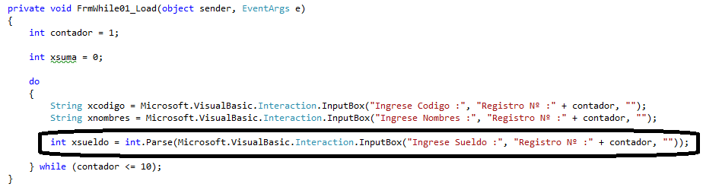
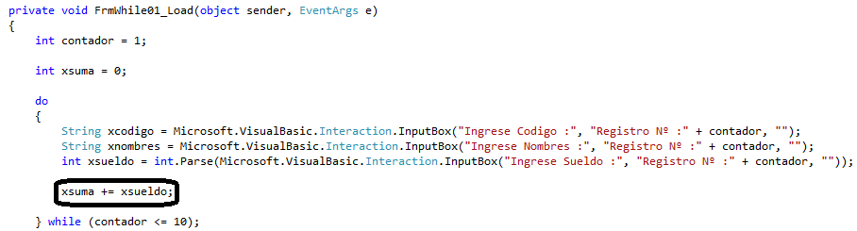
Con el inputbox, se ingresa los sueldos y se le asigna a la variable xsueldo
Se suman los sueldos y se le asigna hacia la variable xsuma

Slide 20
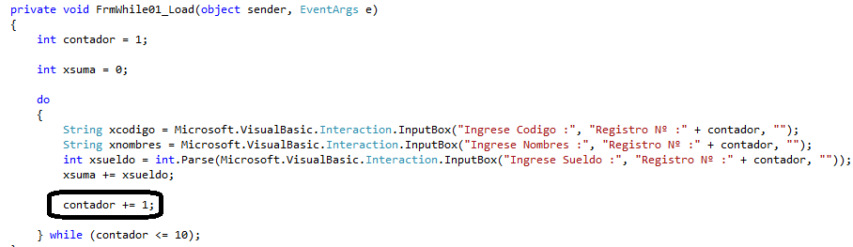
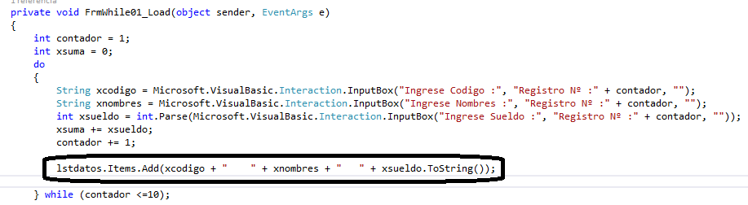
El contador se incrementa en una unidad mas
Se imprimen los datos en el componente lstdatos ( listbox )

Slide 21
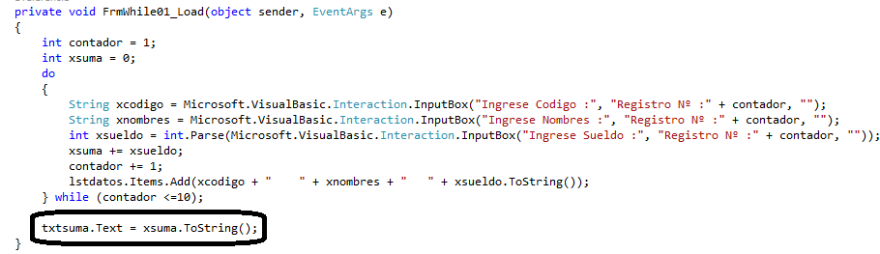
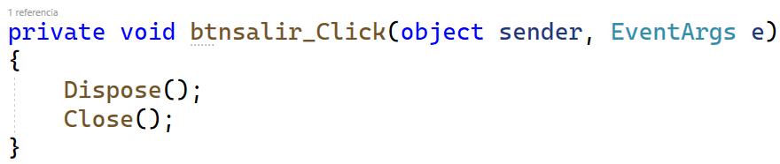
Se imprime la suma de los sueldo en: txtsuma
Código del botón: Salir
Grabar y Ejecutar la aplicación

Slide 22
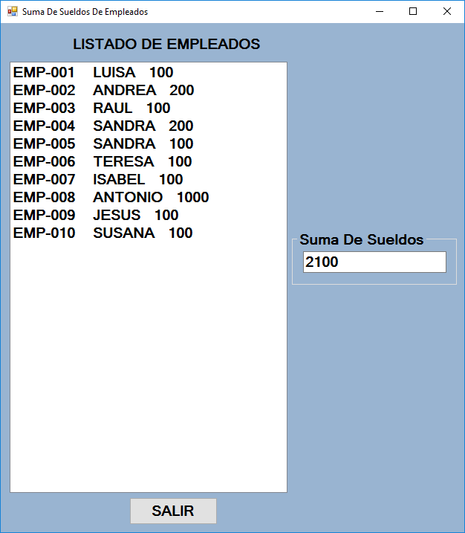

Slide 23
Ejercicio 2
Ingresar el código, curso y 5 notas de “N” alumnos.
Imprimir el numero total de aprobados y desaprobados

Slide 24
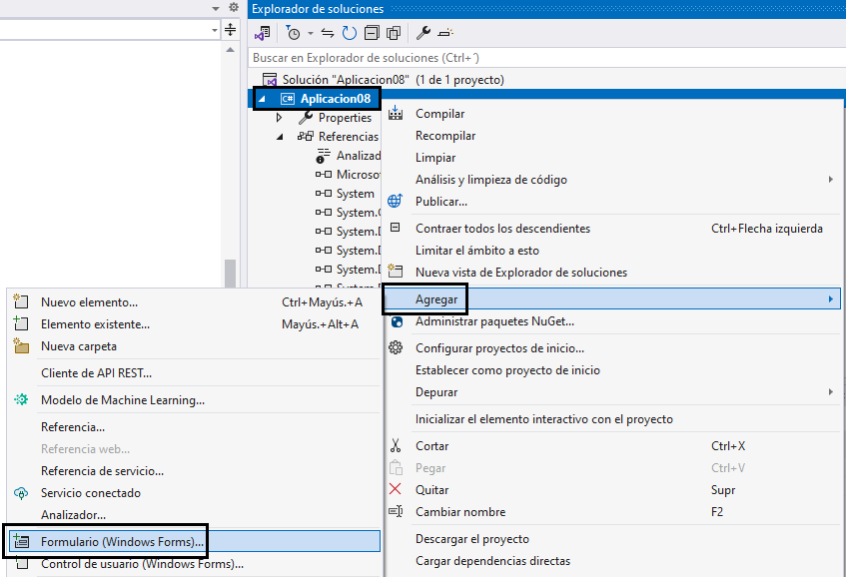
Clic derecho en: Aplicacion08
Clic en la opción: Agregar
Clic en la opción: Formulario (Windows Forms)

Slide 25
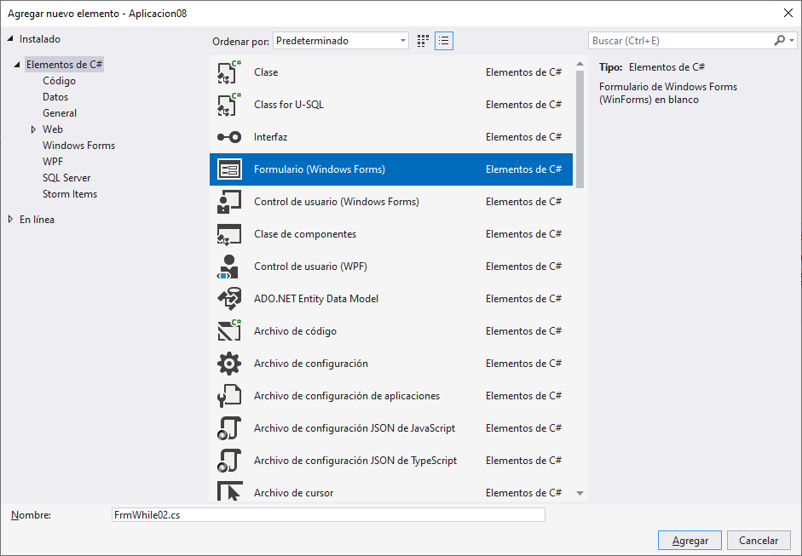
Nombre del Formulario: FrmWhile02.cs
Clic en: Agregar

Slide 26
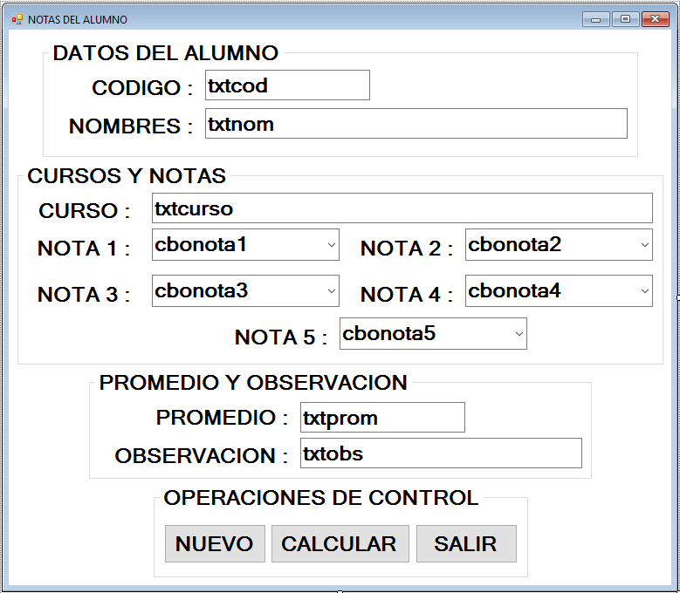
Diseño del Formulario
btnnuevo
btnsalir
btncalcular

Slide 27
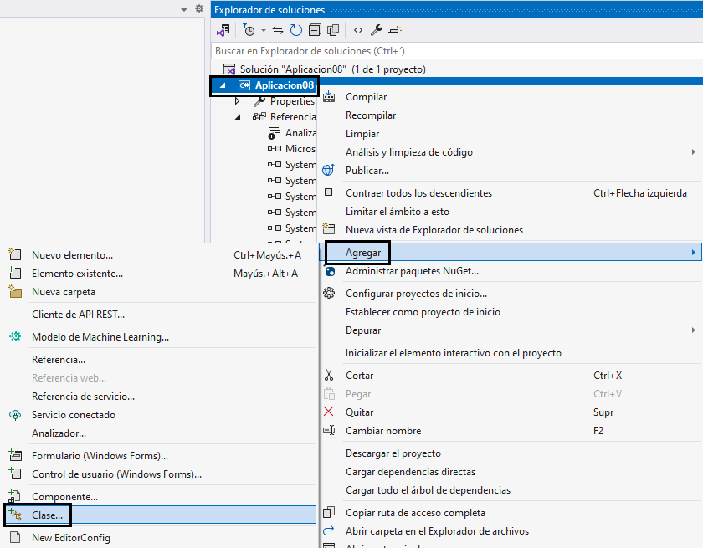
Se agrega la clase: Clsclase01.cs
Clic derecho en: Aplicacion08
Clic en la opción: Agregar
Clic en la opción: Clase

Slide 28
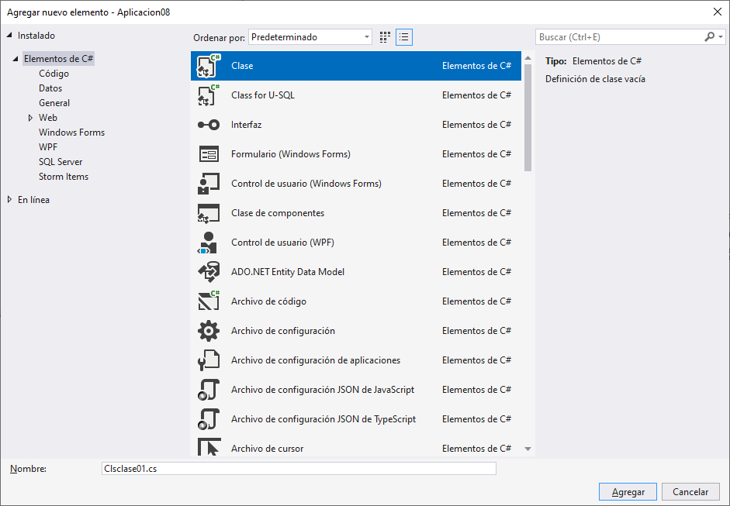
Clic en la opción: ClsClase01.cs
Clic en la opción: Agregar

Slide 29
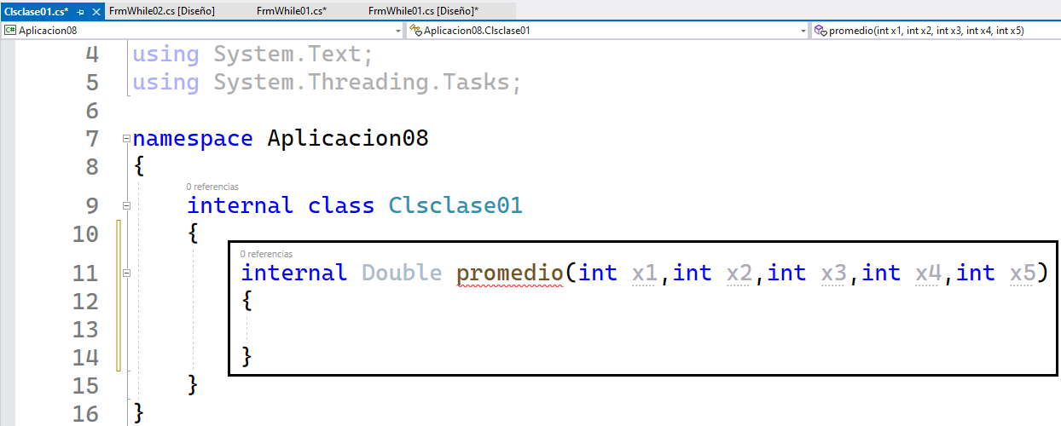
Con parámetros de tipo entero
Se genera el método: promedio de tipo Double

Slide 30
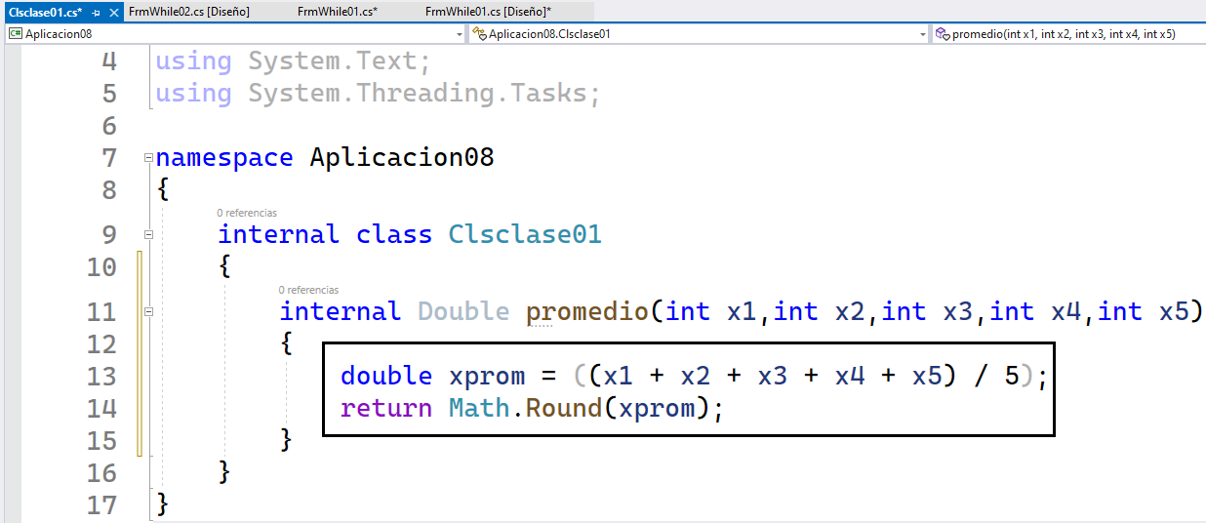
Se calcula el promedio
Se retorna el valor del promedio

Slide 31
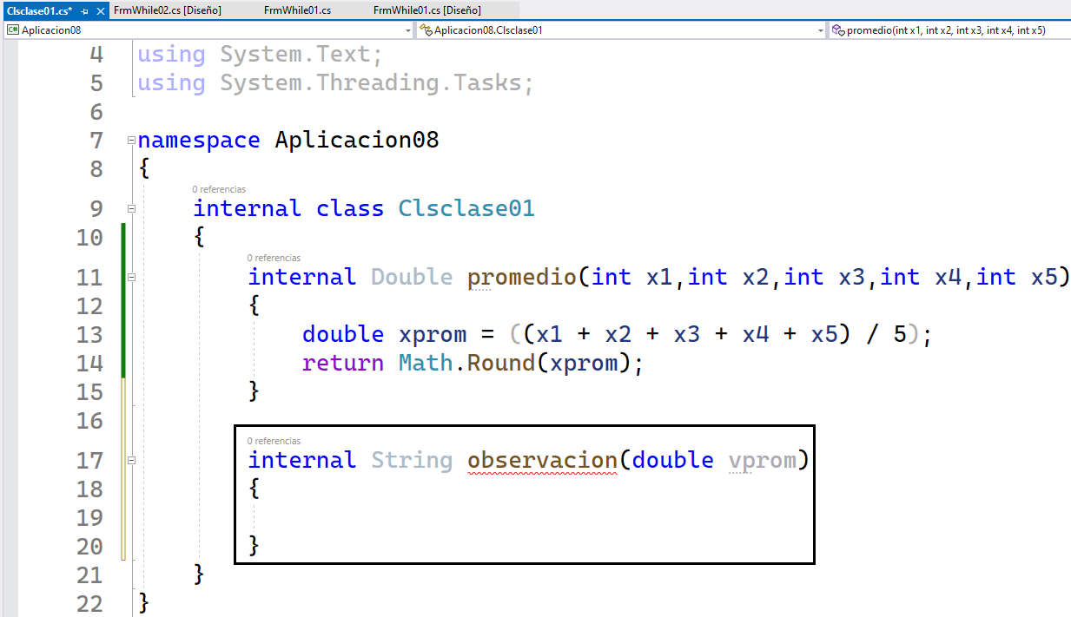
Se genera el método: observacion, de tipo String

Slide 32
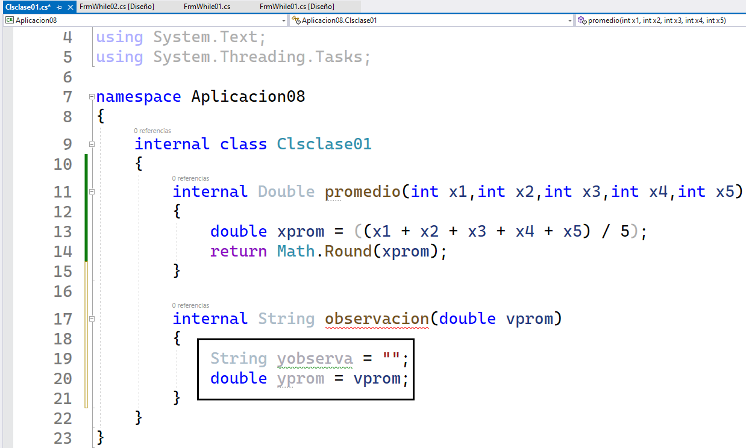
Se declara una variable yobserva de tipo: String
Se declara una variable yprom de tipo: double

Slide 33
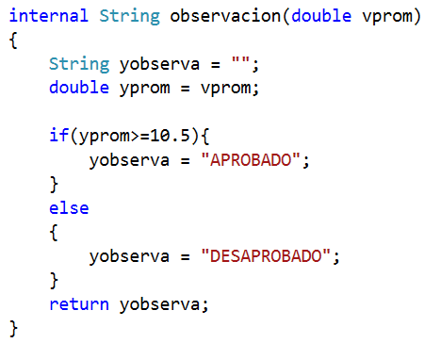
Se evalúa a la variable: yprom
Si el valor de la variable yprom es mayor o igual a 10.5, se le asigna el valor: APROBADO, a la variable: yobserva
En caso contrario, se le asigna el valor: DESAPROBADO, hacia la variable: yobserva
Se retorna el valor de la variable: yobserva
Grabar el proyecto

Slide 34
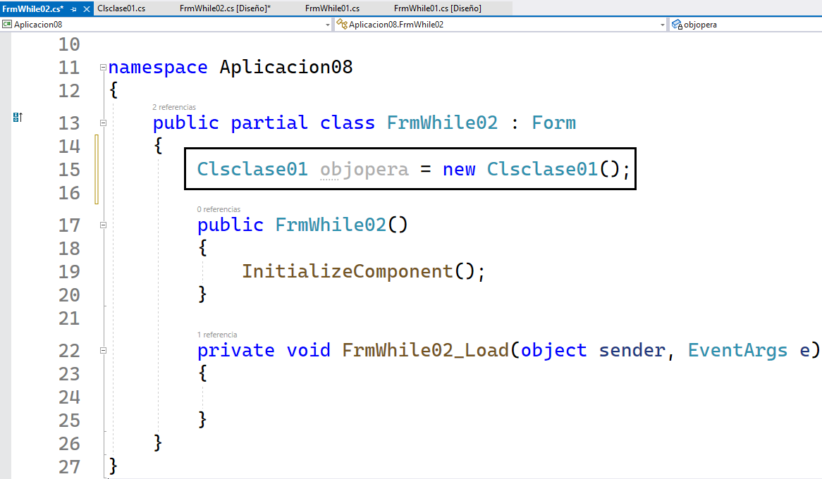
En el formulario: FrmWhile02
Se crea una instancia hacia la clase: ClsClase01, por medio del objeto: objopera

Slide 35
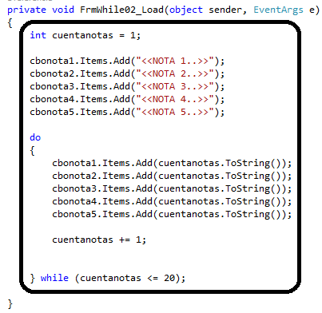
En el evento: Load
Se declara un contador: cuentanotas de tipo entero cuyo valor de inicio=1.
Se agrega los elementos a los ComboBox.
Se agrega las notas a los ComboBox por medio de la sentencia de repetición.
El contador: cuentanotas se incrementa en una unidad mas.

Slide 36
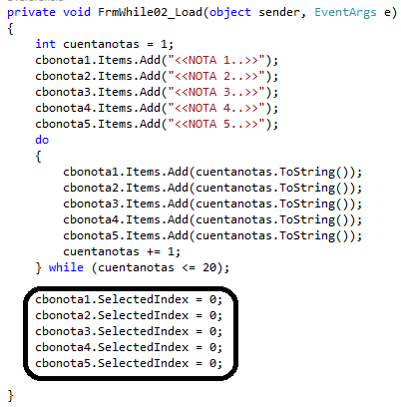
Con el método: SelectedIndex=0, se muestra el primer elemento de cada ComboBox

Slide 37
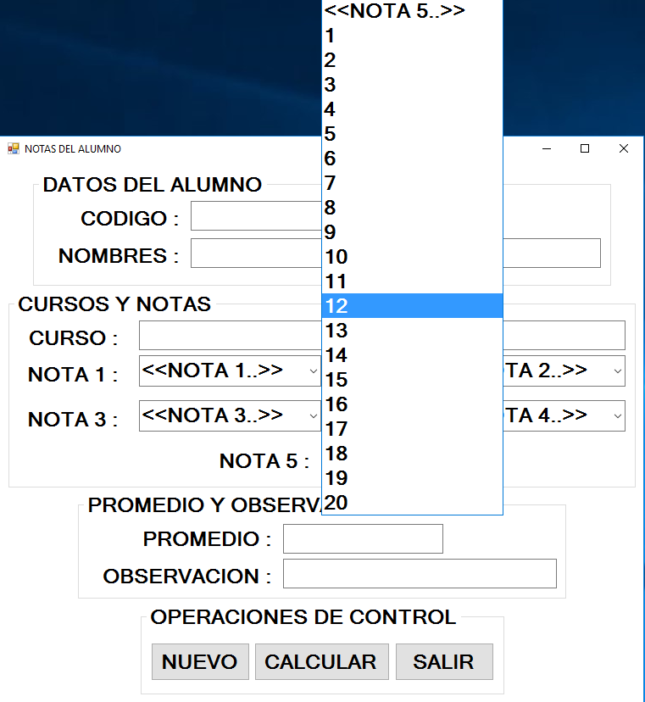
Grabar y ejecutar

Slide 38
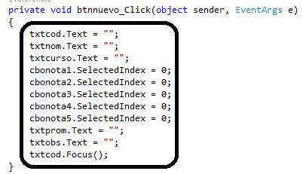
Código del botón: Nuevo

Slide 39
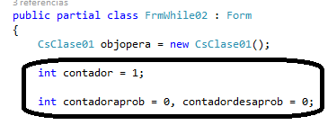
Se declara 3 variables: contador, contadoraprob y contadordesaprob de tipo entero

Slide 40
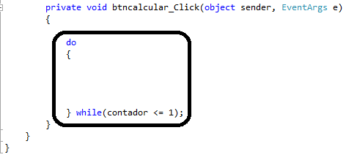
Código del botón: Calcular
La condición de do while es: contador<=1, para que acepte los “N” alumnos

Slide 41
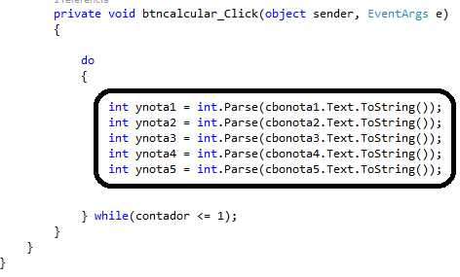
Se captura el valor de los ComboBox y se almacenan hacia las variables

Slide 42
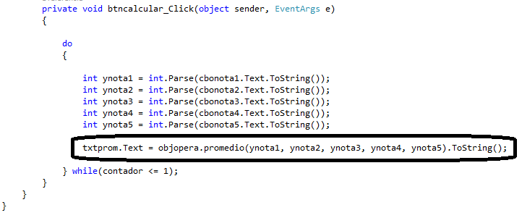
Se utiliza al método: promedio y se le agregan las notas
El resultado del promedio se imprime en el objeto: txtprom

Slide 43
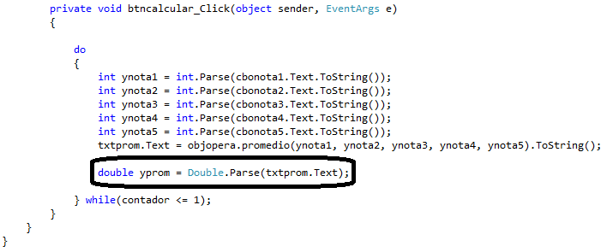
Se captura el valor del promedio que se encuentra en el objeto: txtprom.
Se convierte a un tipo: Double.
Se le asigna el valor del promedio a la variable yprom.

Slide 44
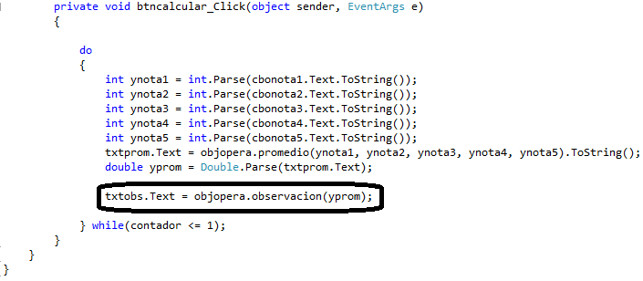
Se utiliza al método: observación y se agrega el valor de la variable: yprom.
El resultado se imprime hacia el objeto: txtobs.

Slide 45
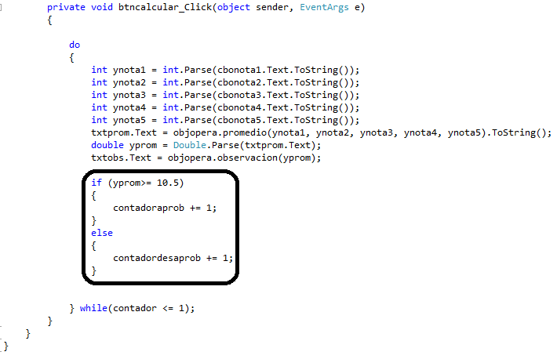
Se cuenta el total de aprobados y desaprobados

Slide 46
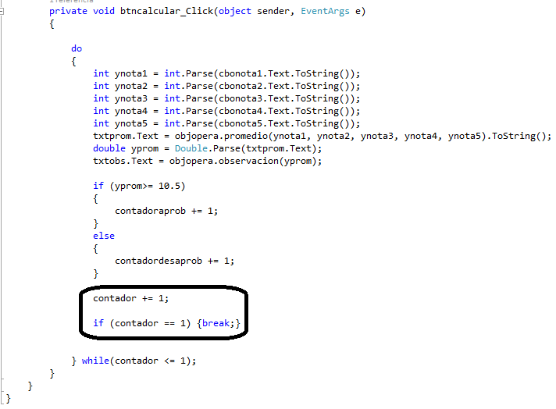
El contador se incrementa en una unidad mas.
Si el contador==1, con break, cancela la sentencia de repetición.

Slide 47
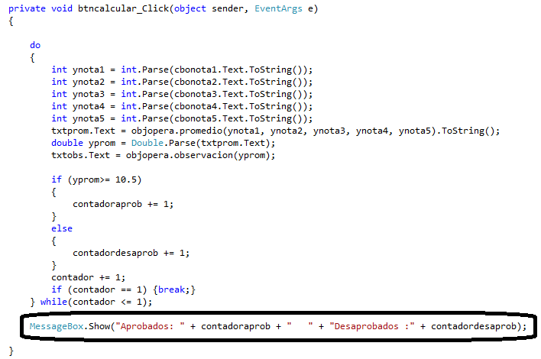
Se imprime el total de aprobados y desaprobados

Slide 48



Código del botón: Salir
Grabar y Ejecutar

Slide 49



